Slide 1
Scuola dell’Infanzia di San Gregorio Magno
La mostra nella tua scuola: Pablo Picasso
12 Maggio 2017
a cura dell’insegnante Maria Eugenia Sorvillo

Slide 2

Pablo Picasso e altri viaggiatori
Storie naturali e viaggi spirituali
19 Febbraio – 18 giugno 2017
In occasione della mostra realizzata negli spazi del Marte di Cava dei Tirreni viene realizzata l’iniziativa “La mostra nella tua scuola”. Una guida, un attore e due educatrici si sono recate nella nostra scuola simulando attraverso la videoproiezione una visita guidata teatralizzata illustrando la figura di Picasso, la vita, il suo percorso artistico, spiegando ai bambini le opere, le varie tecniche utilizzate dall’artista e le varie tematiche presenti in mostra. La finalità è quella di favorire la conoscenza delle opere in mostra attraverso un approccio immediato, ludico e non convenzionale e che utilizza diversi linguaggi, adatti alle diverse fasce d’età. Tutto ciò che può lasciare traccia di sé, a partire dal semplice tratto grafico fino ad arrivare alla pittura, è vissuto dal bambino come modalità espressiva alternativa al linguaggio, soprattutto per veicolare emozioni e vissuti a cui non è ancora in grado di dare un nome preciso.
I bambini di 3 anni hanno partecipato al laboratorio “Colora il tuo Picasso”. I piccoli hanno avuto un foglio su cui è riprodotta in bianco e nero una delle opere in mostra e l’hanno colorata seguendo la loro fantasia ed emotività.
I bambini di 4 e 5 anni hanno partecipato al laboratorio “La fattoria di Picasso”. I partecipanti hanno avuto a disposizione i modelli degli animali così come sono stati disegnati da Picasso nelle opere in mostra, realizzando su un supporto di cartoncino la propria fattoria utilizzando la tecnica del collage con diversi materiali.
I laboratori nascono dal desiderio di educare sin da piccoli all’arte, effettuando un percorso che porti all’arricchimento e alla crescita personale, traendo emozioni e sensazioni. I bambini davanti ad un’opera d’arte sono attratti da particolari e dettagli che colpiscono il loro immaginario e stimolano la loro creatività, fino a riprodurla con originalità. Ecco che l’arte diventa: istinto, pura emozione, consapevolezza, un contenitore inesauribile di storie e suggestioni e i bambini imparano a comunicare ed emozionare con un linguaggio universale.

Slide 3
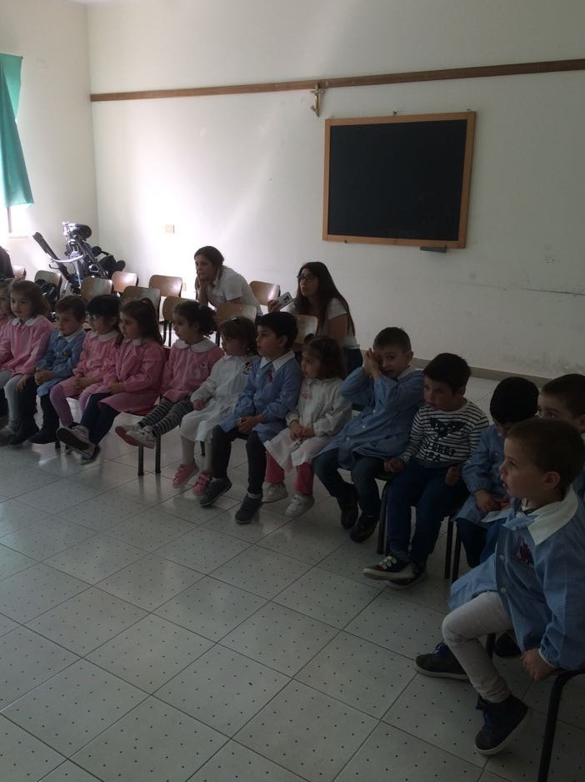
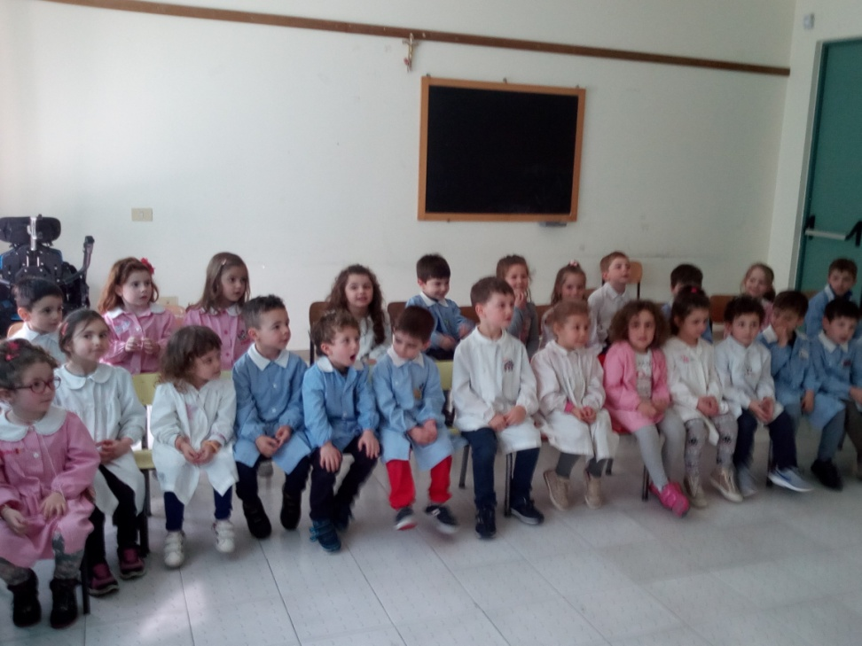
Tutti intenti ad osservare la videoproiezione …

Slide 4
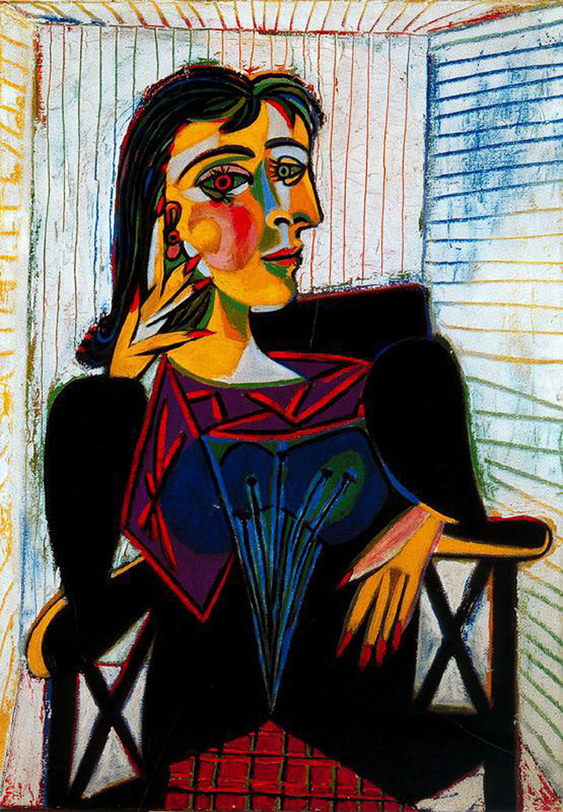
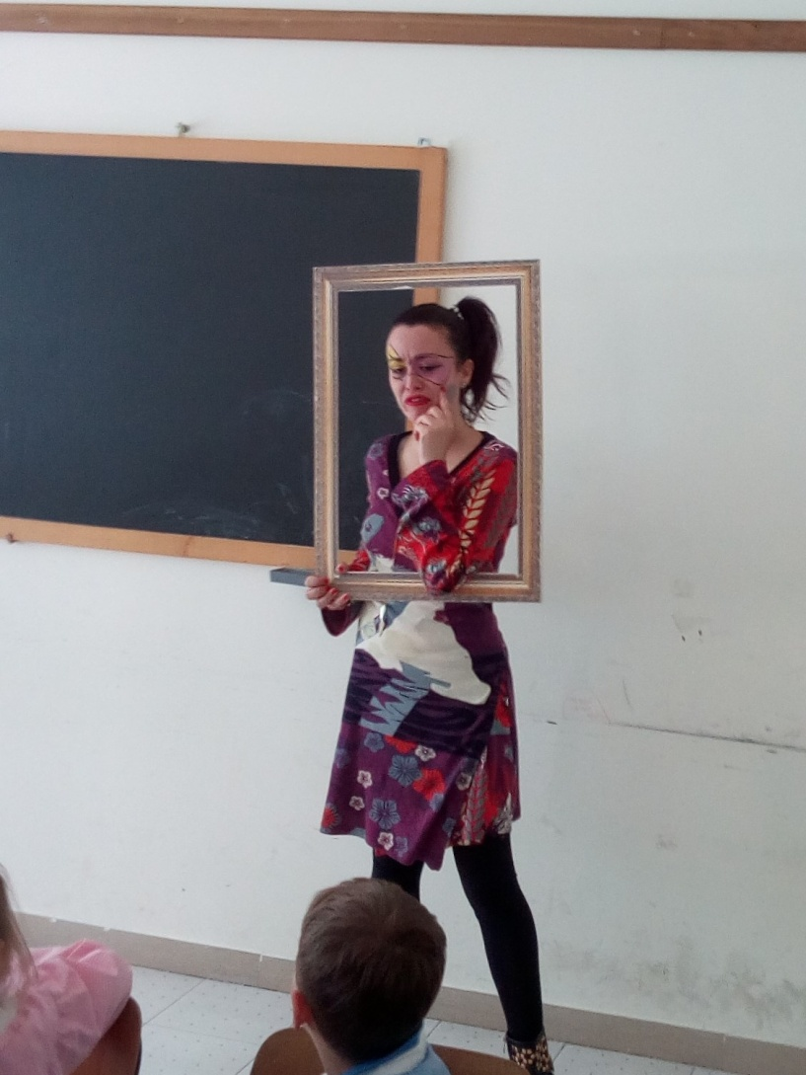
Il quadro di Picasso prende vita …

Slide 5
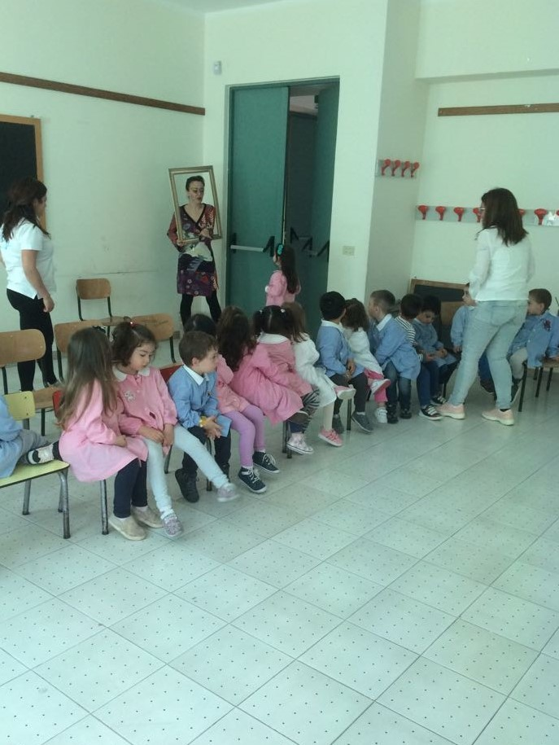
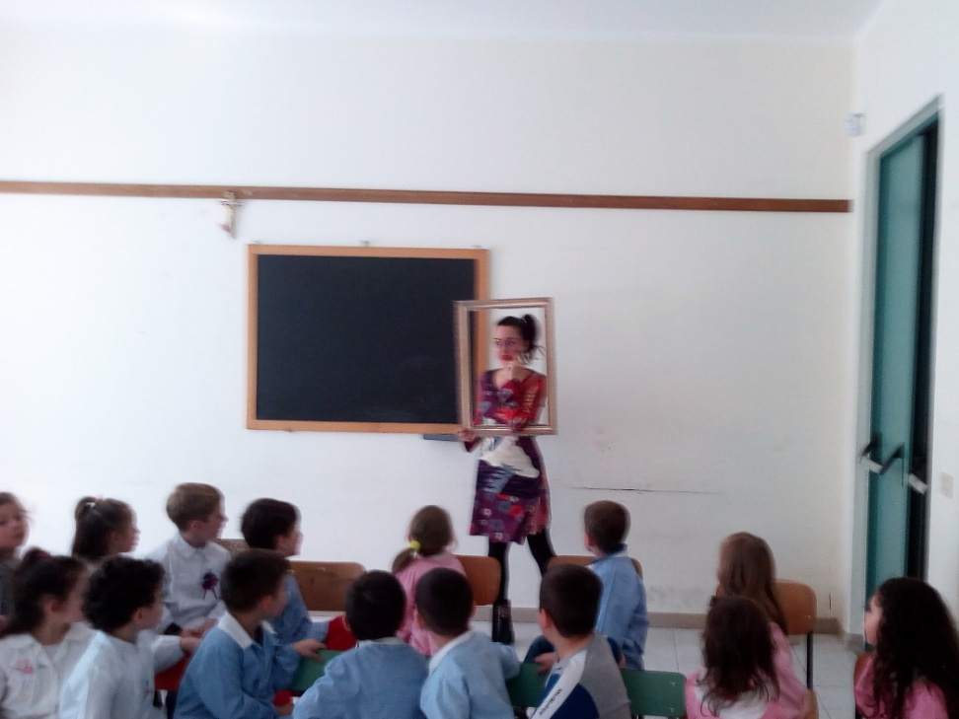
e Dora Maar è in mezzo a noi …

Slide 6
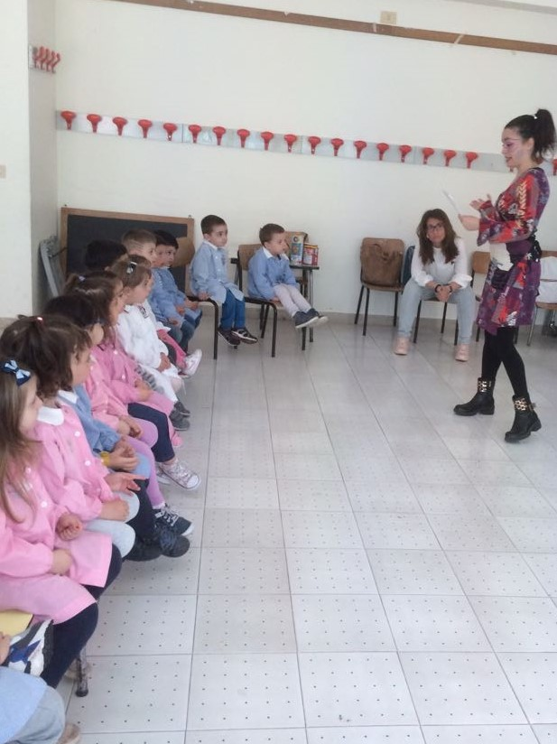
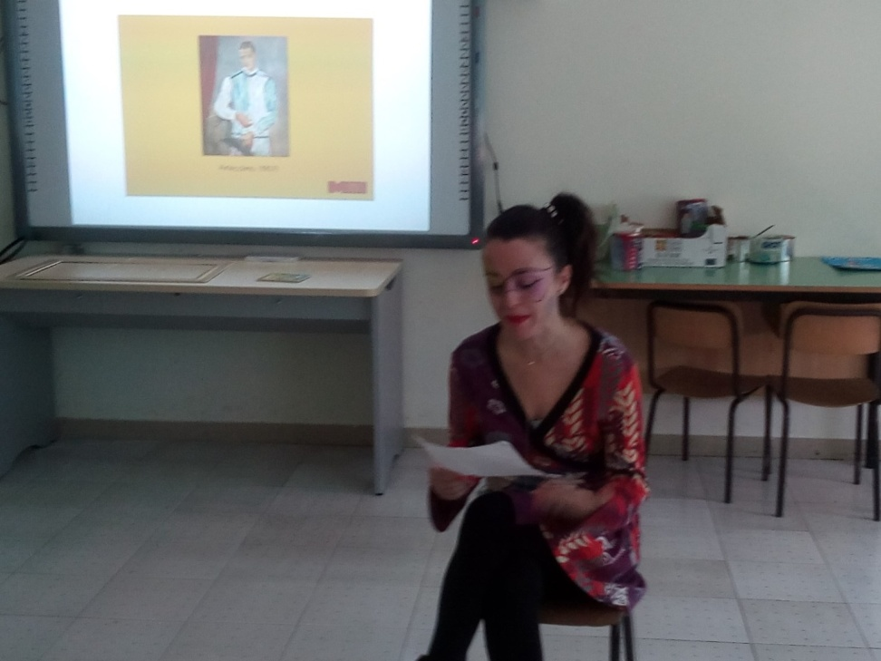
E ci legge una lettera di Picasso …

Slide 7
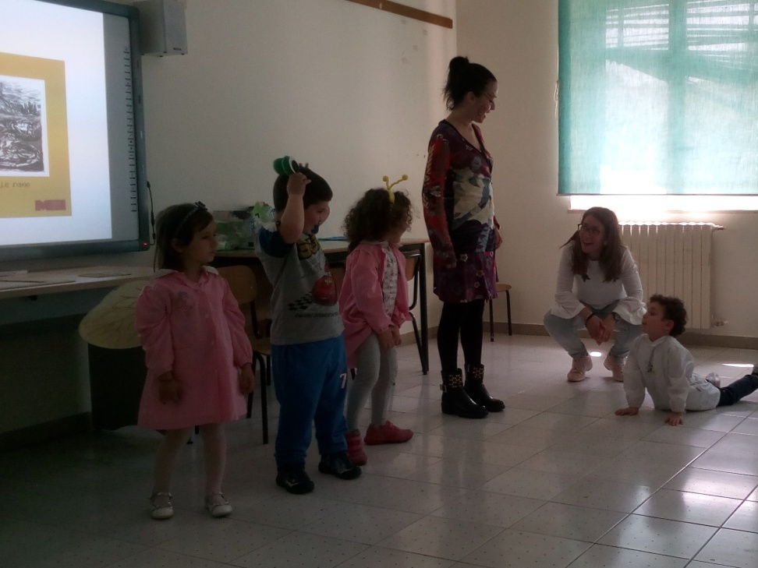
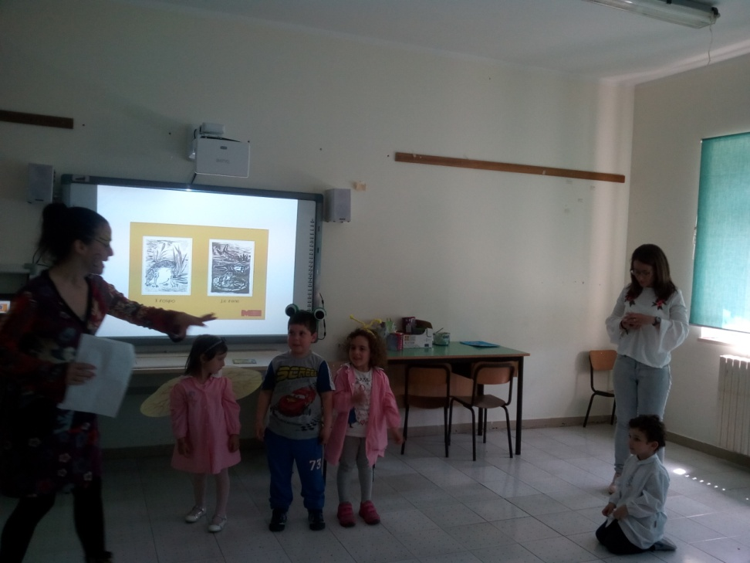
Le litografie di Picasso si animano …

Slide 8
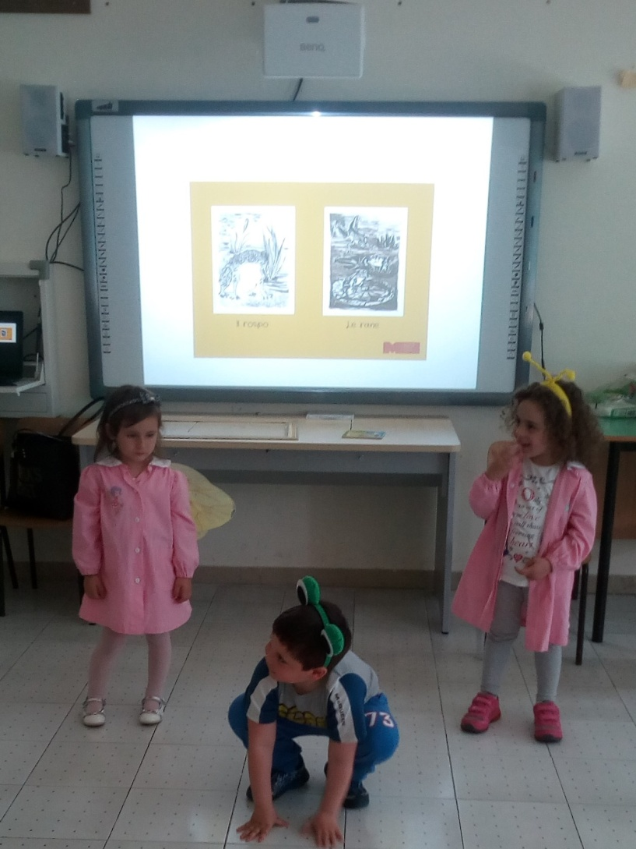
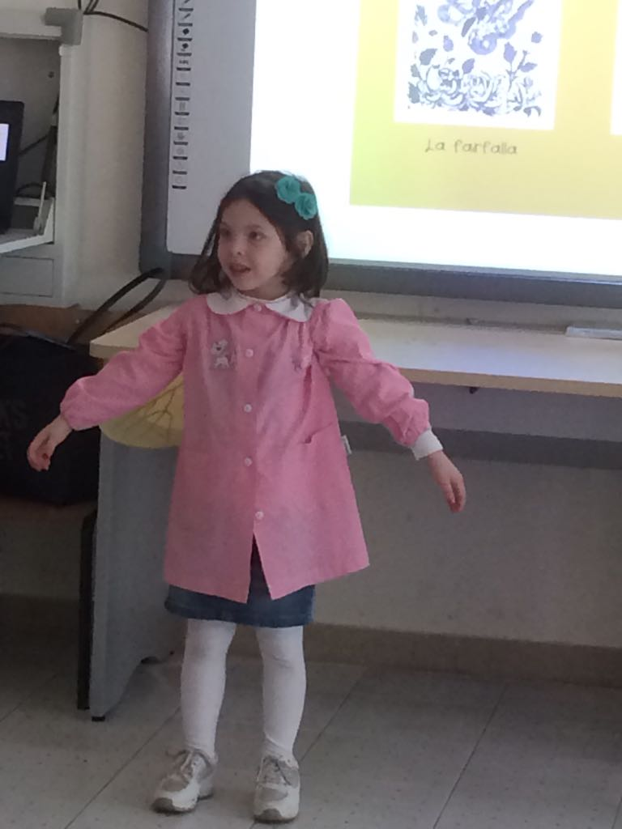
E ci trasformiamo in Farfalla , rana, ape …

Slide 9

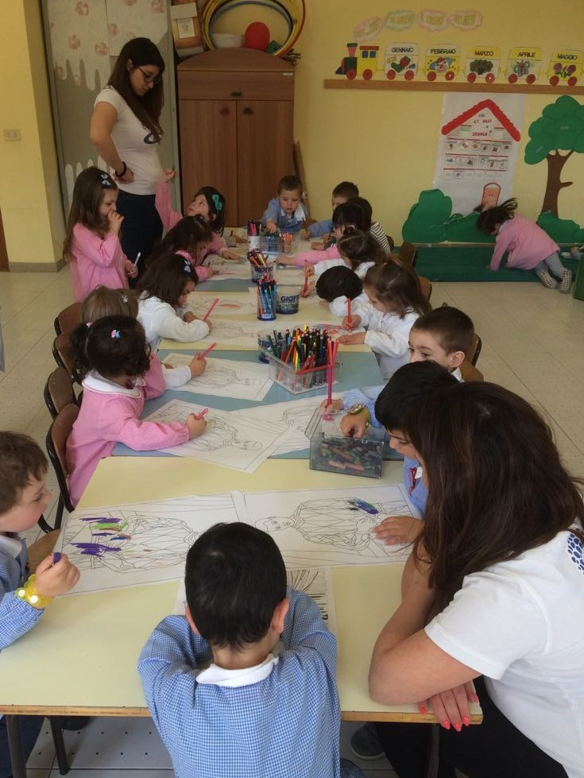
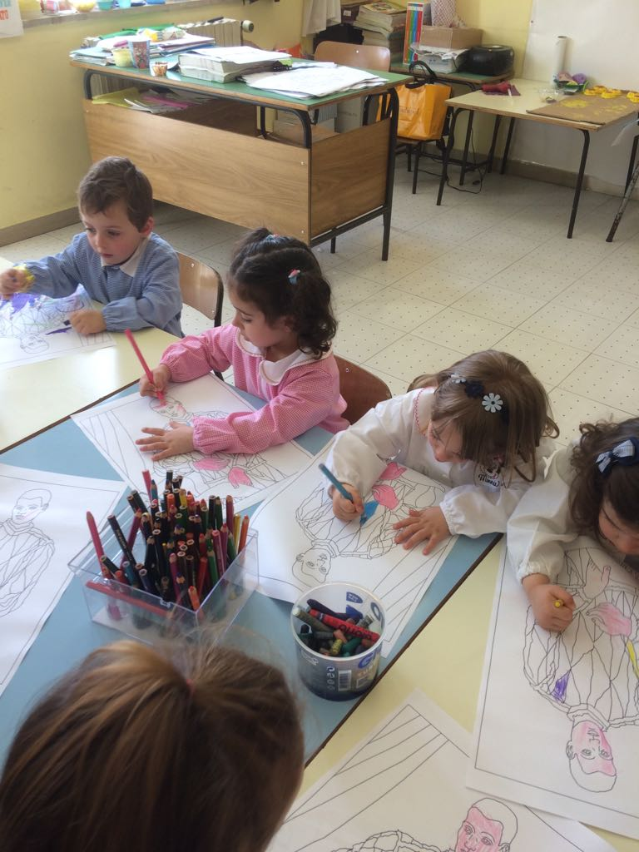
il laboratorio dei piccoli …

Slide 10

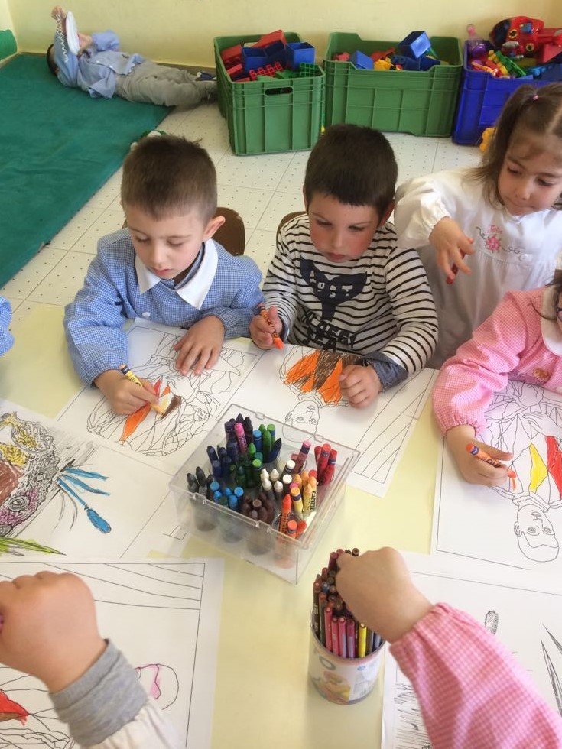
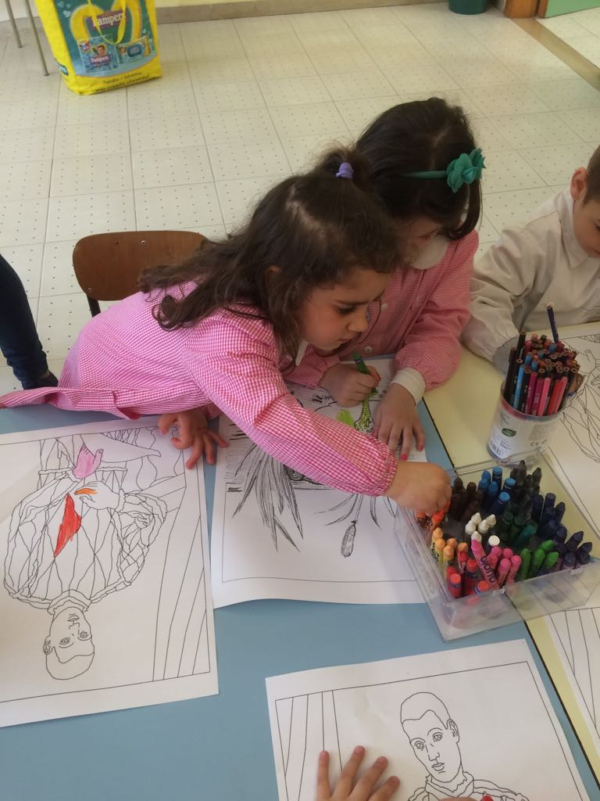
Coloriamo con i pastelli a cera o a matita le opere di Picasso …

Slide 11

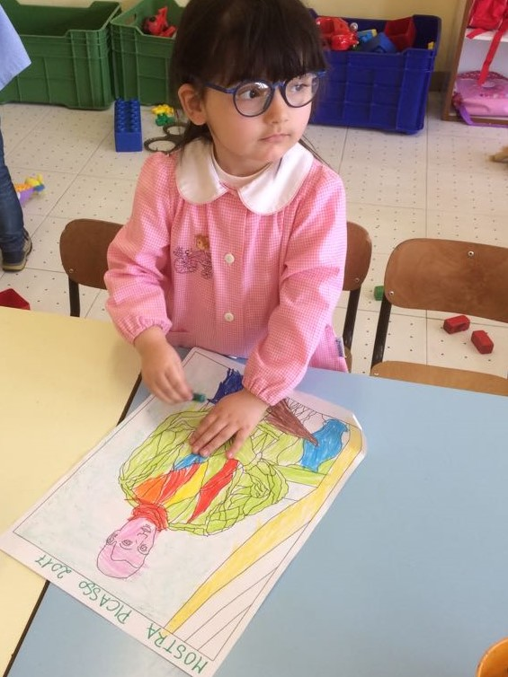
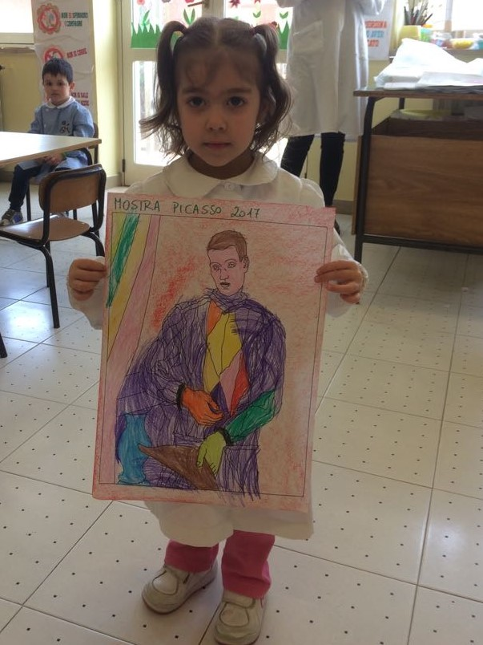
ed ecco le nostre opere d’arte ….

Slide 12
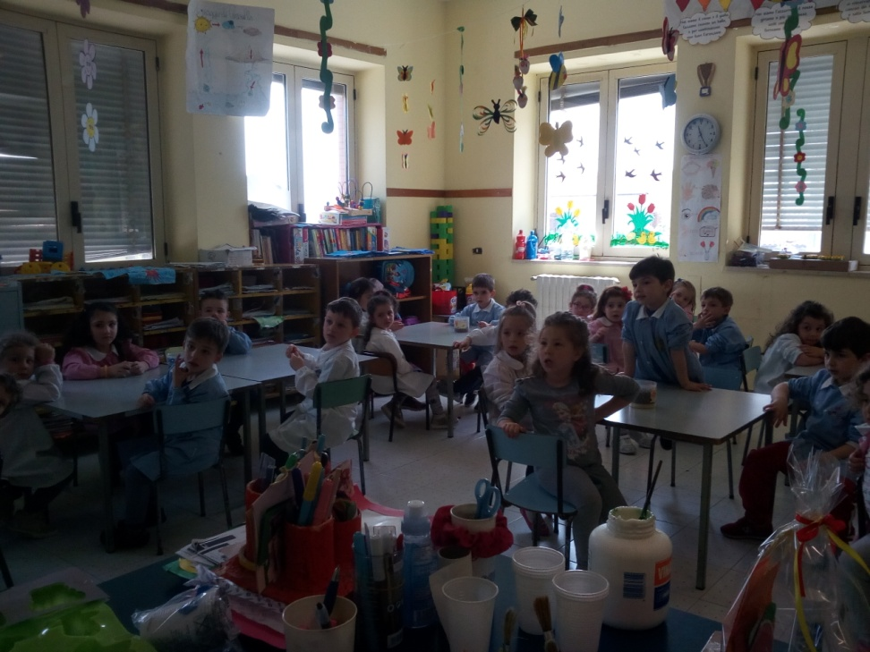
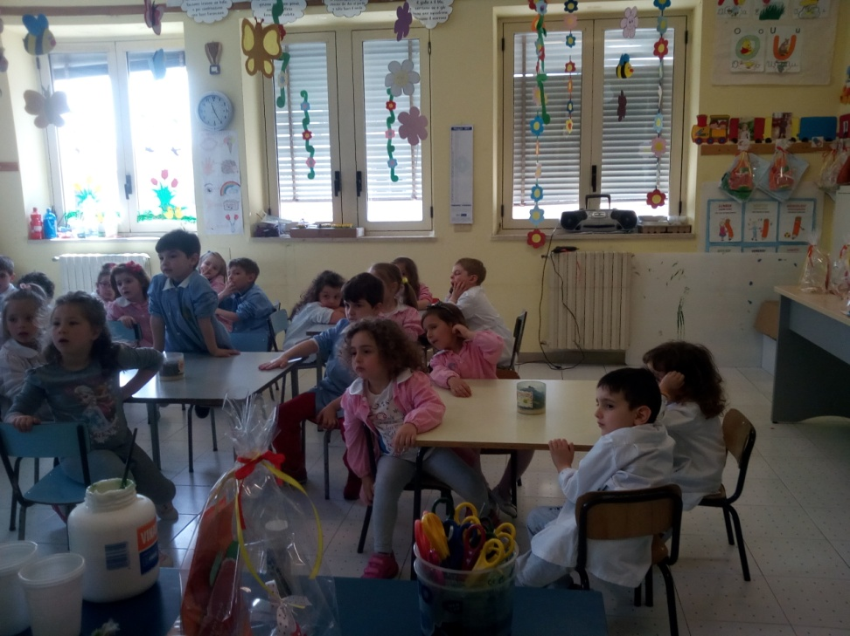
il laboratorio dei grandi …

Slide 13
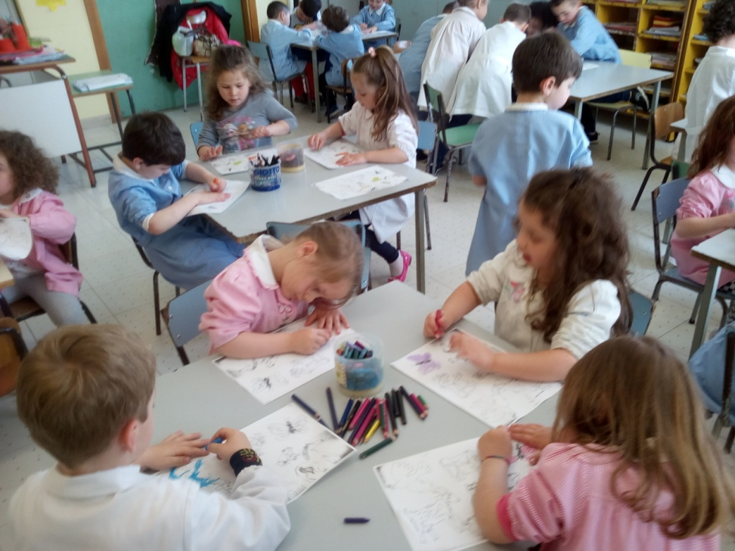
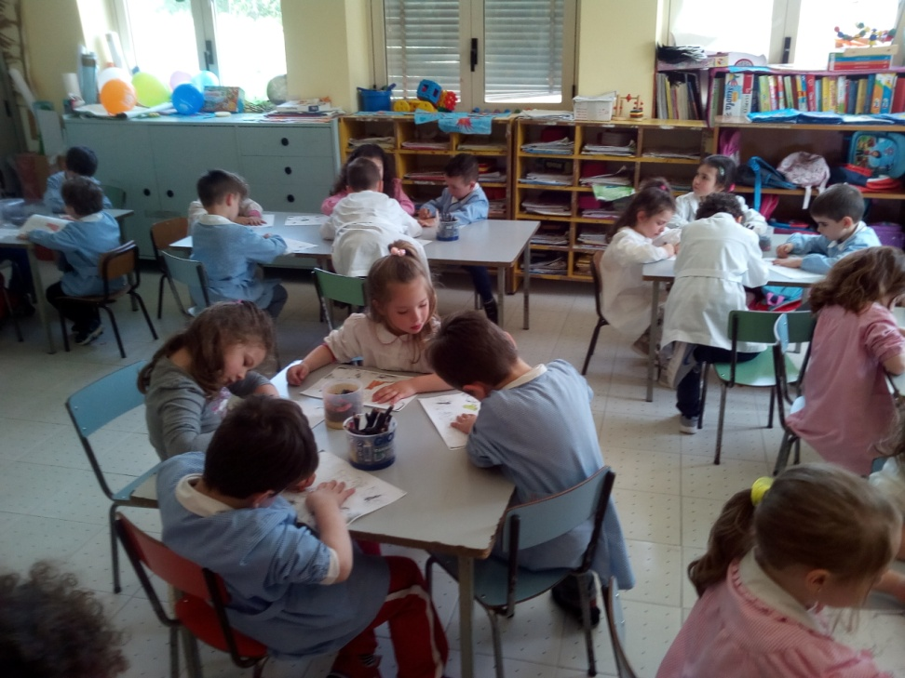
Coloriamo gli animaletti delle opere di Picasso …

Slide 14
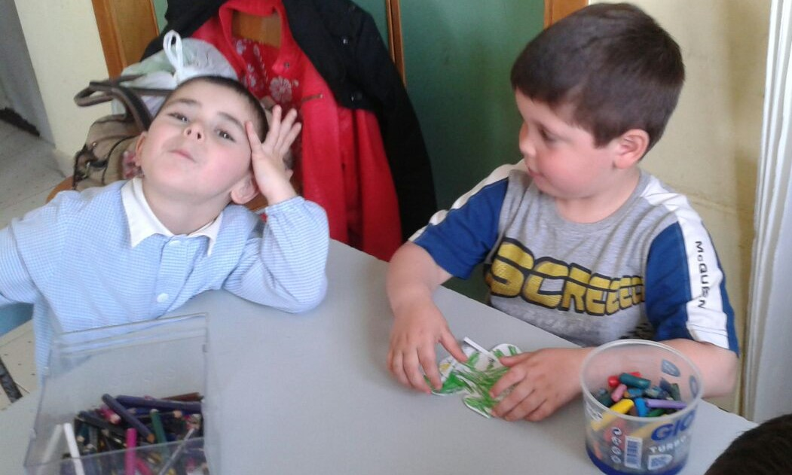
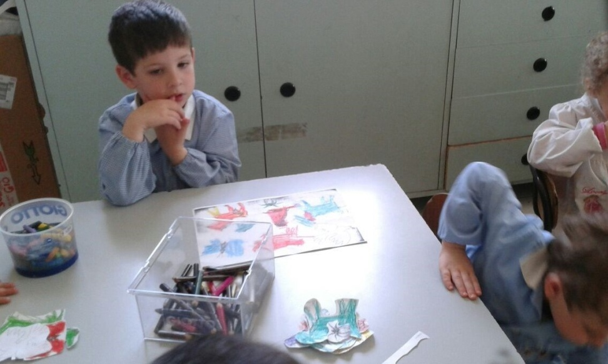
Ritagliamo le sagome dei nostri animaletti …

Slide 15
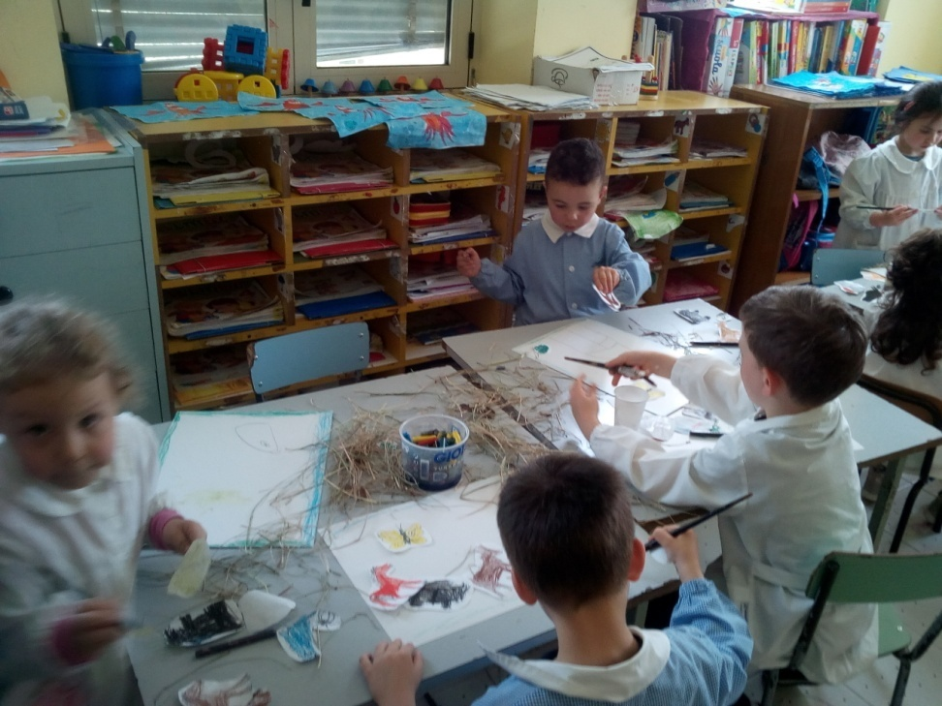
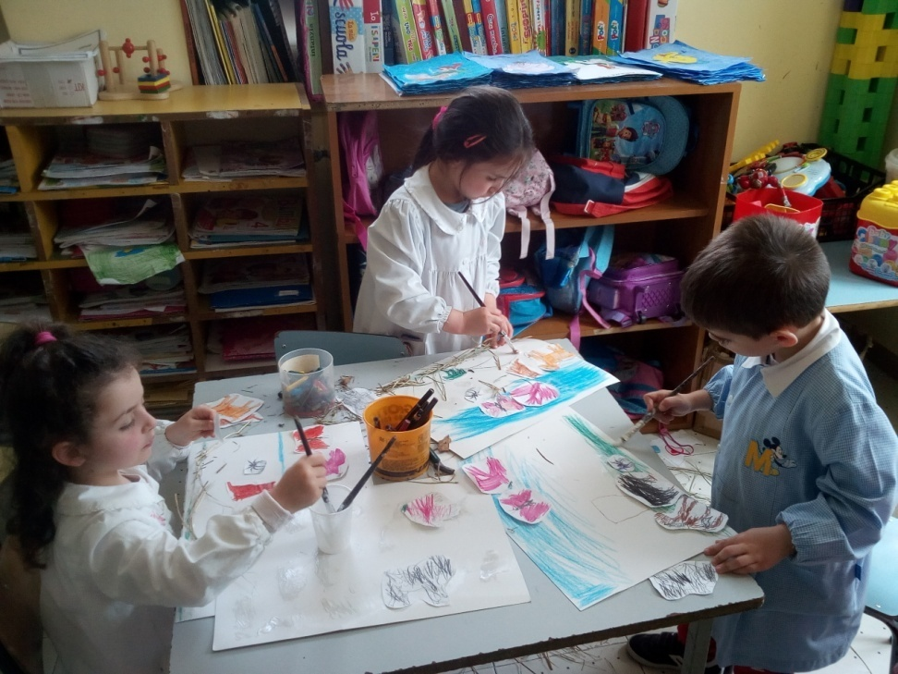
Incolliamo le nostre sagome sul cartoncino …

Slide 16
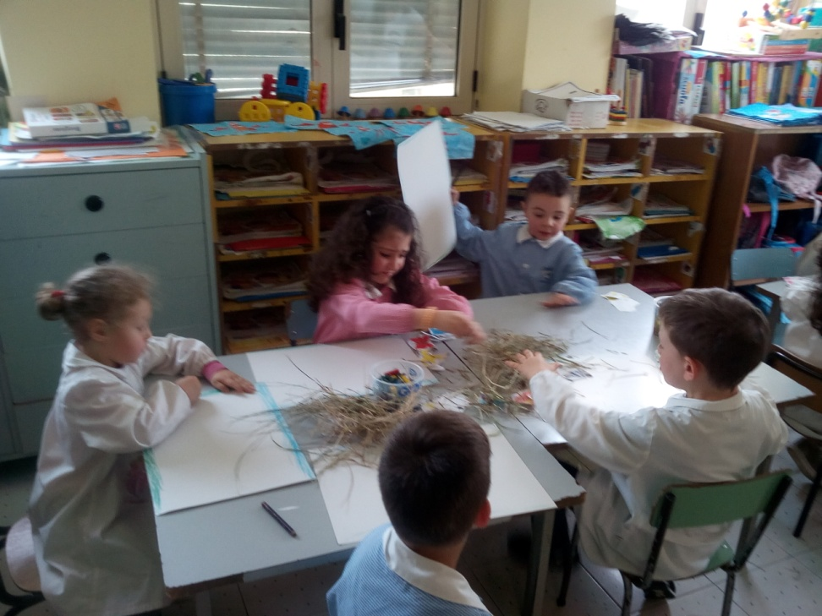
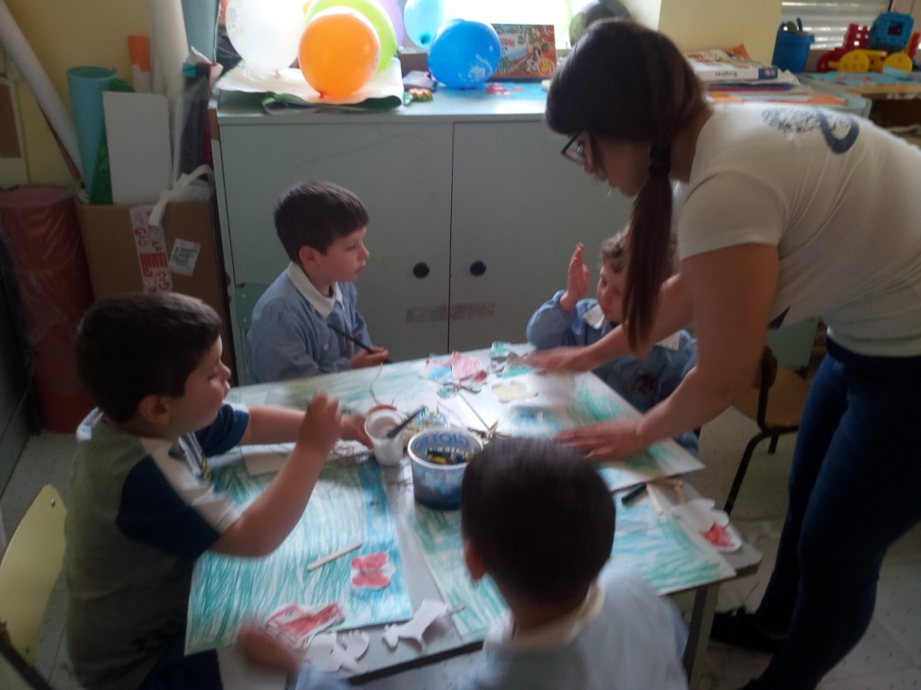
Aggiungiamo paglia e bastoncini di legno per decorare …

Slide 17
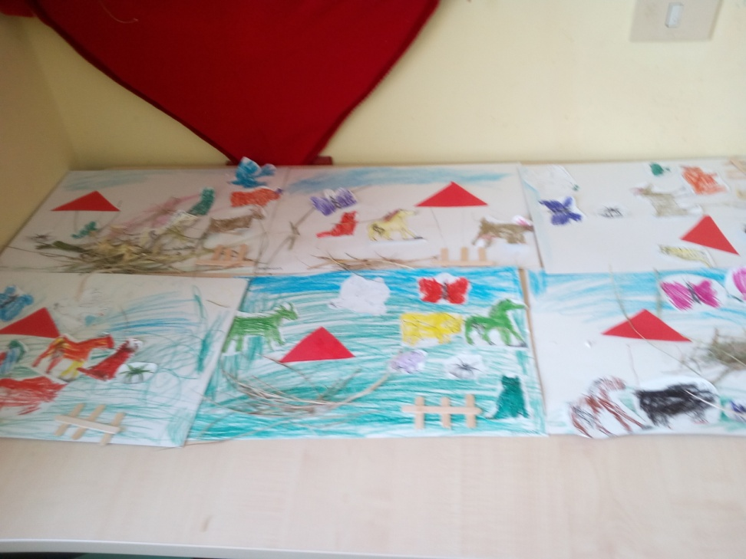
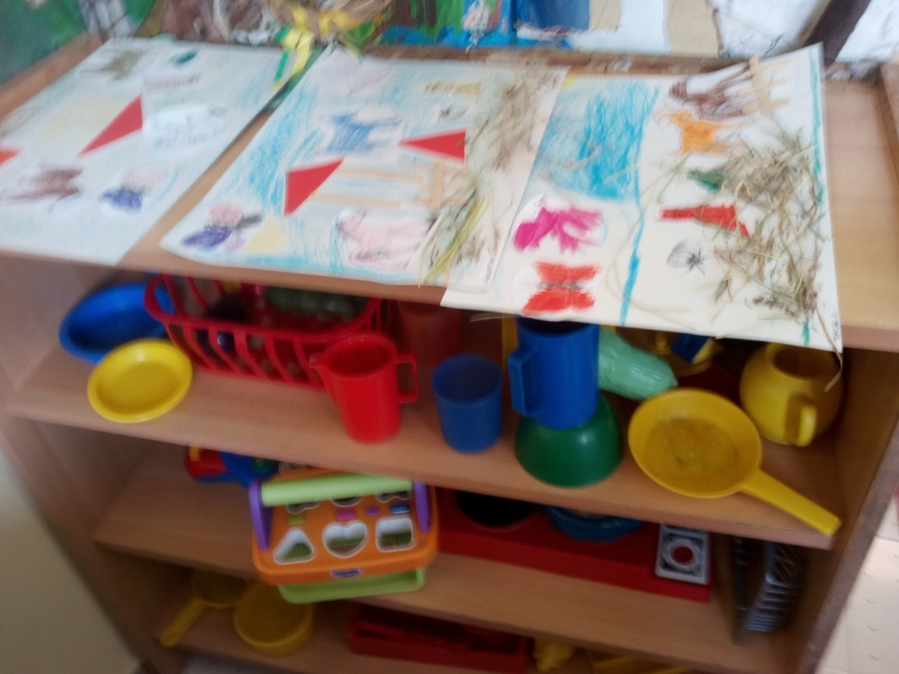
ed ecco i nostri capolavori d’autore ….

Slide 18
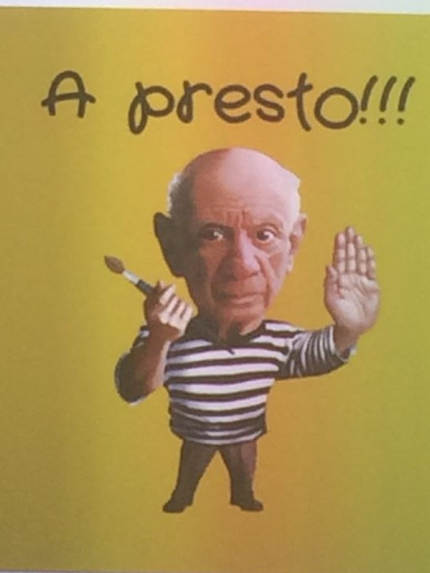
A un uomo che lo accusava di dipingere come un bambino di cinque anni,
Picasso rispose: “Magari potessi! Ogni bambino è un artista.
Il problema è poi come rimanere un artista quando si cresce”.
Picasso disse che a quattro anni era in grado di dipingere come Raffaello ma che gli ci volle una vita intera per imparare a dipingere come un bambino.
Troppo spesso noi adulti cerchiamo di trovare nei disegni dei bambini figure riconoscibili, storie, piuttosto che forme geometriche dimenticandoci che soprattutto per i più piccoli (ma non solo) il piacere di disegnare e dipingere non corrisponde per forza di cose alla voglia di rappresentare persone ed oggetti reali. Restiamo invece ad osservarli nei loro momenti creativi e impariamo da loro a riappropriarci della semplicità e della gioia del fare qualcosa con la propria testa e le proprie mani senza doverci preoccupare che il risultato possa essere di gradimento altrui e se ci riusciremo non potremo che sentirci soddisfatti e felici … come dei bambini!

